Slide 1
1.2 A química dos combustíveis fósseis

Slide 2
A química dos combustíveis fósseis
Hidrocarbonetos
A grande diversidade de compostos de carbono, também designados por compostos orgânicos, deve‑se às características especiais do átomo de carbono, que, por apresentar quatro eletrões de valência, pode estabelecer quatro ligações.
Metano

Slide 3
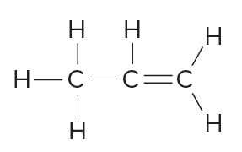
A química dos combustíveis fósseis
Hidrocarbonetos
As fórmulas de representação dos compostos de carbono mais utilizadas são:
• fórmulas de estrutura: mostram como os átomos se ligam dentro da molécula;
• fórmulas racionais: põem em evidência o grupo funcional (conjunto de átomos que, ligados sempre do mesmo modo na cadeia carbonada, permite definir o seu comportamento químico).

Slide 4
A química dos combustíveis fósseis
Hidrocarbonetos
Alifáticos
Aromáticos
Saturados
Insaturados
Cadeia aberta
Cadeia fechada
Cadeia aberta
Cadeia fechada
Alcanos
Cicloalcanos
Alcenos
Alcinos
Cicloalcenos
Cicloalcinos

Slide 5
A química dos combustíveis fósseis
Alcanos e cicloalcanos
Os alcanos são hidrocarbonetos em que cada átomo de carbono está ligado a outros quatro átomos.
O nome dos alcanos termina em ‑ano.
O mais simples dos alcanos é o metano, com apenas um átomo de carbono, de fórmula molecular CH₄.
Segue‑se o etano, com dois átomos de carbono, de fórmula molecular C₂H₆, depois o propano, o butano, o pentano, etc.

Slide 6
A química dos combustíveis fósseis
Alcanos e cicloalcanos
A fórmula geral dos alcanos é C_{n}H_{2n+2}, sendo n um número inteiro.
Quando o número de átomos de carbono na cadeia carbonada é superior a três, as hipóteses de ligação entre os átomos de carbono aumentam e as suas cadeias carbonadas podem ser ramificadas.
Os alcanos de cadeia linear são designados normais, e o seu nome aparece muitas vezes precedido da indicação «n», como por exemplo n‑pentano.
n-pentano

Slide 7
A química dos combustíveis fósseis
Alcanos e cicloalcanos
Para a nomenclatura dos alcanos de cadeia ramificada é necessário especificar os grupos alquilo, que são os grupos de átomos que constituem as ramificações das cadeias carbonadas.
Os nomes dos grupos alquilo obtêm‑se a partir do nome do alcano respetivo,
substituindo a terminação ‑ano por ‑ilo:
• CH₃ é o grupo metilo;
• C₂H₅ é o grupo etilo;
• C₃H₇ é o grupo propilo;
• …

Slide 8
A química dos combustíveis fósseis
Alcanos e cicloalcanos
A nomenclatura dos alcanos de cadeia ramificada obedece às seguintes regras:
1. O nome corresponde ao do alcano que tem o mesmo número de átomos de carbono que a cadeia mais comprida – cadeia principal – presente no composto.
6 5 4 3 2 1
Cadeia principal com 6 átomos de carbono
Hexano
2. Cada átomo de carbono da cadeia principal é, em seguida, numerado sequencialmente, começando pela extremidade que originará a menor soma dos números dos átomos de carbono (índices) ligados às ramificações.

Slide 9
A química dos combustíveis fósseis
Alcanos e cicloalcanos
3. Cada família é indicada pelo nome e posição do grupo alquilo na cadeia principal, antes do nome desta. A posição de cada ramificação é separada do nome do respetivo grupo substituinte por um hífen (‑).
6 5 4 3 2 1
Ramificação (grupo alquilo)
Metil
3-metil-hexano

Slide 10
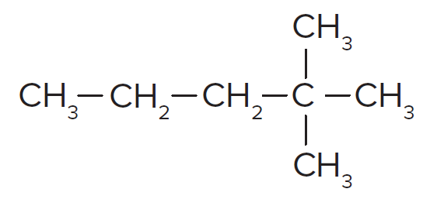
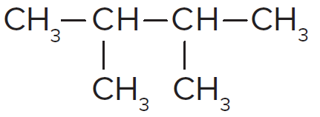
A química dos combustíveis fósseis
Alcanos e cicloalcanos
4. Se existem dois ou mais grupos alquilo iguais acrescenta‑se um dos prefixos multiplicativos – di, tri, tetra, etc…, – ao nome do grupo alquilo. As suas posições devem ser indicadas por ordem crescente, antes do respetivo prefixo e separadas entre si por vírgulas.
4 3 2 1
5 4 3 2 1
2,3‑Dimetilbutano
2,2‑Dimetilpentano

Slide 11
A química dos combustíveis fósseis
Alcanos e cicloalcanos
5. Os diferentes grupos alquilo ligados à cadeia principal devem ser indicados por ordem alfabética.
8 7 6 5 4 3 2 1
5‑Etil‑3‑metiloctano
6. Caso o grupo alquilo também seja ramificado, o nome desse grupo segue as regras de nomenclatura anteriores, surgindo entre parêntesis.
8 7 6 5 4 3 2 1
4‑(Metiletil)octano

Slide 12
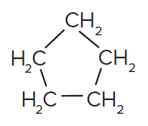
A química dos combustíveis fósseis
Alcanos e cicloalcanos
Os cicloalcanos têm menos dois átomos de hidrogénio que os alcanos correspondentes de cadeia aberta.
A fórmula geral dos cicloalcanos é C_{n}H_{2n}, sendo n um número inteiro maior ou igual a 3.
Para os cicloalcanos, hidrocarbonetos de cadeia fechada, as regras de nomenclatura são:
1. O nome do cicloalcano é igual ao do alcano de cadeia aberta com o mesmo número de átomos de carbono, antecedido da palavra «ciclo».
ou
Ciclopentano

Slide 13
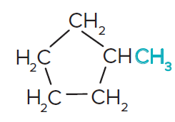
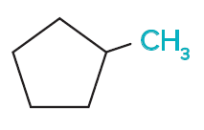
A química dos combustíveis fósseis
Alcanos e cicloalcanos
2. Os átomos de carbono também são numerados sequencialmente. Quando só um átomo de hidrogénio é substituído por um grupo alquilo, não há necessidade de indicar a sua posição e o grupo é designado antes do nome da cadeia principal.
ou
Metilciclopentano

Slide 14
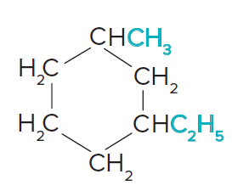
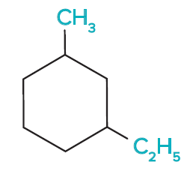
A química dos combustíveis fósseis
Alcanos e cicloalcanos
3. Quando há mais de um grupo alquilo implantado na cadeia carbonada, a sua posição é indicada pelos números dos átomos de carbono da cadeia cíclica a que se encontram ligados, sendo estes numerados de modo que a soma desses números seja a menor possível. Os nomes dos grupos alquilo são indicados, uma vez mais, por ordem alfabética.
ou
1‑Etil‑3‑metilciclo‑hexano

Slide 15
A química dos combustíveis fósseis
Alcenos e alcinos
Os alcenos são hidrocarbonetos insaturados que contêm pelo menos uma ligação dupla C = C. A fórmula geral dos alcenos que só contêm uma ligação dupla por molécula é C_{n}H_{2n}, sendo n um número inteiro maior ou igual a 2.
Os alcinos são hidrocarbonetos insaturados que contêm pelo menos uma ligação tripla C ≡ C. A fórmula geral dos alcinos que só contêm uma ligação tripla por molécula é C_{n}H_{2n−2}, sendo n um número inteiro maior ou igual a 2.

Slide 16
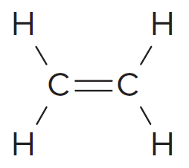
A química dos combustíveis fósseis
Alcenos e alcinos
As regras de nomenclatura dos alcenos e alcinos são muito parecidas com as dos alcanos, apresentando, no entanto, algumas particularidades.
1. Nos hidrocarbonetos insaturados substitui‑se a terminação dos alcanos, ‑ano, por ‑eno, se a ligação for dupla, ou por ‑ino, se a ligação for tripla.
Etino
Eteno

Slide 17
A química dos combustíveis fósseis
Alcenos e alcinos
2. Os átomos de carbono são numerados sequencialmente, começando essa numeração pela extremidade mais próxima da ligação dupla ou tripla. A posição do primeiro átomo da ligação dupla (ou da tripla) é colocada imediatamente antes da terminação -eno ou ‑ino e separada do nome respetivo da cadeia principal por um hífen.
4 3 2 1
5 4 3 2 1
But‑1‑eno
Pent‑2‑ino

Slide 18
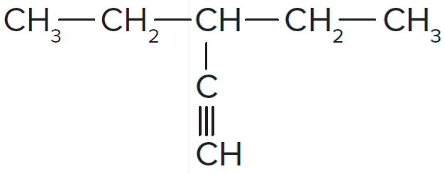
A química dos combustíveis fósseis
Alcenos e alcinos
3. Se o hidrocarboneto apresentar ramificações, a cadeia principal deverá conter a(s) ligação(ões) múltipla(s).
4 3 2 1
3 4 5
2
1
2‑Metilbut‑1‑eno
3‑Etilpent‑1‑ino

Slide 19
A química dos combustíveis fósseis
Alcenos e alcinos
4. Se houver mais do que uma ligação múltipla na cadeia carbonada, as suas posições são indicadas pelos números respetivos, separados por vírgulas. O nome do hidrocarboneto deverá indicar se se trata de um dieno (alceno com duas ligações duplas), de um diino (alcino com duas ligações triplas), de um trieno (três ligações duplas) ou de um triino (três ligações triplas).
4 3 2 1
1 2 3 4 5 6 7
Hepta‑2,4‑diino
2‑Etilbuta‑1,3‑dieno

Slide 20
A química dos combustíveis fósseis
Alcenos e alcinos
Nos hidrocarbonetos insaturados em que existam ligações duplas e triplas na mesma cadeia carbonada, a numeração dos átomos de carbono começa pelo átomo que está mais próximo da ligação dupla.
1 2 3 4 5 6
Hex‑2‑en‑5‑ino

Slide 21
A química dos combustíveis fósseis
Hidrocarbonetos aromáticos
Os hidrocarbonetos aromáticos são assim chamados devido ao odor, por vezes agradável, que possuem.
O benzeno, C₆H₆, é o mais simples dos hidrocarbonetos aromáticos e foi descoberto em 1825 por Michael Faraday.
A fórmula simplificada de representação do benzeno é:
Benzeno, C₆H₆

Slide 22
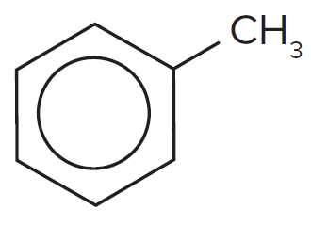
A química dos combustíveis fósseis
Hidrocarbonetos aromáticos
Todos os hidrocarbonetos aromáticos possuem um ou mais anéis benzénicos (ou aromáticos) nas suas cadeias carbonadas.
Quando existem grupos alquilo ligados às moléculas do benzeno, obtêm‑se os alquilobenzenos.
O mais simples dos alquilobenzenos é o metilbenzeno, vulgarmente conhecido por tolueno, que deriva do benzeno pela substituição de um átomo de hidrogénio por um radical metilo.
Metilbenzeno (tolueno),
C₆H₅CH₃

Slide 23
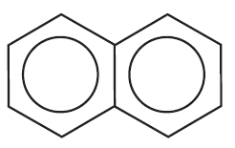
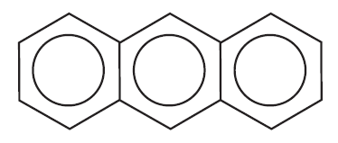
A química dos combustíveis fósseis
Hidrocarbonetos aromáticos
Existem ainda hidrocarbonetos aromáticos polianelares caracterizados por possuírem dois ou mais anéis benzénicos com dois átomos de carbono comuns.
Naftaleno, C₁₀H₈
Antraceno, C₁₄H₁₀

Slide 24
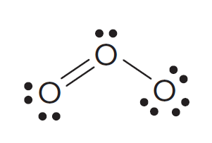
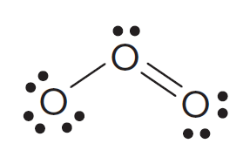
A química dos combustíveis fósseis
Híbridos de ressonância
Até agora admitiu‑se que os eletrões da ligação estavam localizados entre dois átomos. Em certos casos, porém, esta hipótese não se ajusta às observações experimentais.
A fórmula de estrutura para a molécula do ozono, O₃, é:
ou
Uma e outra fórmula de estrutura dão a entender que uma das ligações O - O é mais forte do que a outra mas os dados experimentais mostram que essas ligações são idênticas.

Slide 25
A química dos combustíveis fósseis
Híbridos de ressonância
ou
O comprimento da ligação O ‑ O é igual a 128 pm para as duas ligações, ou seja, nenhuma das fórmulas de estrutura apresentadas é correta.
A ligação O ‑ O não é nem uma ligação simples nem uma ligação dupla: tem caráter intermédio entre a ligação simples e a dupla.
Cada uma das representações é denominada fórmula de ressonância da molécula.

Slide 26
A química dos combustíveis fósseis
Híbridos de ressonância
A fórmula de estrutura do ozono pode ser representada por duas fórmulas de ressonância unidas pelo sinal ↔.
ou
Ao conjunto dessas fórmulas chama‑se híbrido de ressonância.

Slide 27
A química dos combustíveis fósseis
Dióxido de enxofre
Analisemos agora a fórmula de estrutura do dióxido de enxofre, SO₂.
Podemos escrever as duas fórmulas que obedecem à regra do octeto.
Embora a escrita dos híbridos de ressonância possa levar à interpretação da existência de ligações duplas, na realidade tal não acontece.

Slide 28
A química dos combustíveis fósseis
Benzeno
As informações experimentais relativas à molécula de benzeno, indicam‑nos que a forma da molécula é um hexágono regular, o que significa que os lados desse hexágono são todos iguais. Logo, todos os comprimentos da ligação C ‑ C são idênticos.
As configurações eletrónicas dos átomos de carbono e hidrogénio são, respetivamente: ₆C: 1s² 2s² 2p² e ₁H: 1s¹.
• Nº de eletrões de valência = (6 × 4) + (6 × 1) = 30
• Nº de pares de eletrões de valência = 30 : 2 = 15
As seis ligações C – H usam, em geral, seis pares de eletrões. Restam nove pares de eletrões para as ligações C – C.

Slide 29
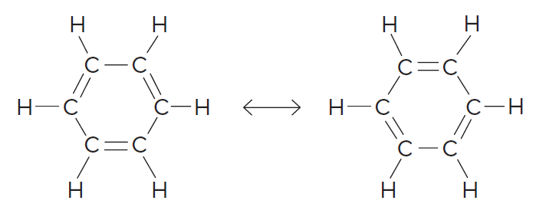
A química dos combustíveis fósseis
Benzeno
Colocando estes eletrões nestas ligações, e em obediência à regra do octeto, obtêm‑se as seguintes fórmulas de ressonância para o benzeno, designadas estruturas de Kekulé:
Como há duas fórmulas possíveis que obedecem à regra do octeto, temos um híbrido de ressonância representado por duas fórmulas canónicas conjugadas.

Slide 30
A química dos combustíveis fósseis
Benzeno
Como a molécula tem nove pares de eletrões distribuídos por seis ligações carbono‑carbono, cada ligação terá, em média, 1,5 pares de eletrões ligantes.
O mesmo sucede nas moléculas de ozono, O₃, e de dióxido de enxofre, SO₂. Diz-se que estas moléculas têm ordem de ligação igual a 1,5.
A ordem de ligação corresponde ao número de pares de eletrões partilhados ou ligantes.

Slide 31
A química dos combustíveis fósseis
Outras famílias de compostos orgânicos: Álcoois e éteres
Podemos considerar estes dois tipos de substâncias como derivados orgânicos da molécula da água, substituindo um ou os dois átomos de hidrogénio por grupos alquilo.
No primeiro caso obtém‑se um álcool, cuja fórmula geral podemos representar por R–OH; no segundo caso obtém‑se um éter, de fórmula geral R–O–R’.
Água
H – O – H
Álcool
R – O – H
Éter
R – O – R’
Função álcool: grupo funcional –OH
Função éter: grupo funcional –O–

Slide 32
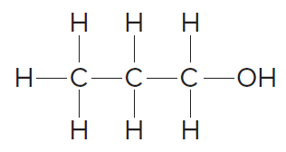
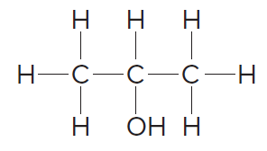
A química dos combustíveis fósseis
Outras famílias de compostos orgânicos: Álcoois e éteres
A nomenclatura dos álcoois segue as regras já referidas para os hidrocarbonetos.
Caso se trate de um álcool só com um grupo hidroxilo na cadeia carbonada, o nome é dado pelo número de átomos de carbono da cadeia principal – a maior que contém o grupo hidroxilo – acrescido da terminação ‑ol, indicando‑se o átomo de carbono a que está ligado o grupo funcional.
Propan‑1‑ol
Propan‑2‑ol

Slide 33
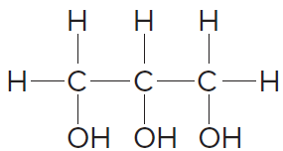
A química dos combustíveis fósseis
Outras famílias de compostos orgânicos: Álcoois e éteres
Caso se trate de um poliálcool, o nome termina em ‑diol, ‑triol, etc., consoante o número de grupos hidroxilo ligados à cadeia carbonada.
Propano‑1,2,3‑triol

Slide 34
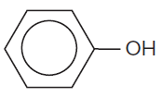
A química dos combustíveis fósseis
Outras famílias de compostos orgânicos: Álcoois e éteres
Quando o grupo –OH está ligado a um anel aromático obtêm‑se compostos denominados, genericamente, por fenóis, que se podem representar por Ar–OH (Ar representa o grupo aromático).
Hidroxibenzeno (vulgarmente conhecido como fenol)

Slide 35
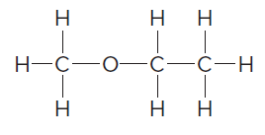
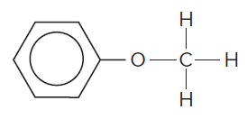
A química dos combustíveis fósseis
Outras famílias de compostos orgânicos: Álcoois e éteres
O nome dos éteres pode ser formado pela palavra éter acompanhada do nome dos dois grupos alquilo ligados ao átomo de oxigénio, por ordem alfabética e com o sufixo -ico.
Éter etilmetílico
Éter fenilmetílico

Slide 36
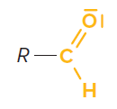
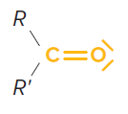
A química dos combustíveis fósseis
Outras famílias de compostos orgânicos: aldeídos e cetonas
Os aldeídos e as cetonas são compostos caracterizados por possuírem um grupo carbonilo.
No caso dos aldeídos, o grupo carbonilo encontra‑se na extremidade da cadeia carbonada.
Nas cetonas, o grupo carbonilo encontra‑se ligado a dois átomos de carbono do interior da cadeia carbonada.

Slide 37
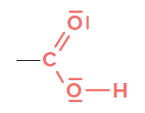
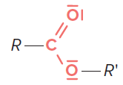
A química dos combustíveis fósseis
Outras famílias de compostos orgânicos: ácidos carboxílicos e ésteres.
Os ácidos carboxílicos, também chamados ácidos orgânicos, caracterizam‑se pela presença do grupo carboxilo na estrutura molecular.
Os ésteres são compostos derivados dos ácidos carboxílicos, nos quais ocorre a substituição do grupo –OH do ácido por um grupo –OR’, em que R’ representa um grupo alquilo.

Slide 38
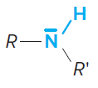
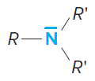
A química dos combustíveis fósseis
Outras famílias de compostos orgânicos: aminas e amidas.
As aminas são compostos orgânicos nitrogenados que se podem considerar derivados do amoníaco, NH₃, no qual um, dois ou três átomos de hidrogénio são substituídos por grupos alquilo.
Dependendo do número de átomos de hidrogénio que são substituídos, as aminas denominam‑se primárias, secundárias ou terciárias.
Amina primária
Amina secundária
Amina terciária

Slide 39
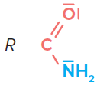
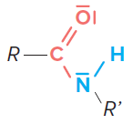
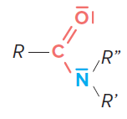
A química dos combustíveis fósseis
Outras famílias de compostos orgânicos: aminas e amidas.
As amidas são compostos nitrogenados derivados de ácidos carboxílicos.
Obtêm‑se substituindo o grupo –OH do ácido por um grupo –NH₂.
Amida primária
Amida secundária
Amida terciária

Slide 40
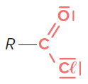
A química dos combustíveis fósseis
Outras famílias de compostos orgânicos: cloretos de ácido.
Tal como os ésteres e as amidas, os cloretos de ácido são derivados de ácidos carboxílicos. Estes derivados resultam da substituição do grupo –OH do grupo carboxílico dos ácidos por –Cℓ.
Cloreto de ácido

Slide 41
A química dos combustíveis fósseis
Isomeria
Isómeros são compostos diferentes com a mesma fórmula molecular cujos átomos estão dispostos de forma diferente.
A isomeria pode classificar‑se em dois grandes grupos:
• isomeria estrutural;
• estereoisomeria.

Slide 42
A química dos combustíveis fósseis
Isomeria
A isomeria estrutural pode ser de três tipos:
• isomeria de cadeia;
• isomeria de posição;
• isomeria de grupo funcional.

Slide 43
A química dos combustíveis fósseis
Isomeria de cadeia
Compostos com a mesma fórmula molecular e cujas fórmulas estruturais diferem unicamente na disposição dos átomos de carbono na cadeia carbonada.
n‑Butano
(C₄H₁₀)
2‑Metilpropano
(C₄H₁₀)

Slide 44
A química dos combustíveis fósseis
Isomeria de posição
As substâncias diferem unicamente na posição do grupo funcional na cadeia carbonada.
Propan‑1‑ol
(C₃H₈O)
Propan‑2‑ol
(C₃H₈O)
Éter metilpropílico
(C₄H₁₀O)
Éter dietílico
(C₄H₁₀O)

Slide 45
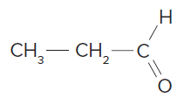
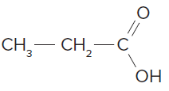
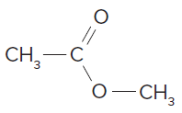
A química dos combustíveis fósseis
Isomeria de grupo funcional
Substâncias que têm a mesma fórmula molecular mas possuem diferentes grupos funcionais.
Álcool e éter
(C₂H₆O)
Aldeído e cetona
(C₃H₆O)
Ácido carboxílico e éster
(C₃H₆O₂)

Slide 46
Conceitos fundamentais
• Compostos orgânicos: compostos em cuja composição entra, maioritariamente, carbono e hidrogénio. Também podem conter outros elementos como o oxigénio, o nitrogénio, o enxofre, halogéneos e até o fósforo. A grande diversidade de compostos de carbono leva a agrupá‑los em famílias, caracterizadas pelo respetivo grupo funcional.
– hidrocarbonetos: compostos binários de carbono e hidrogénio. Podem ser saturados (alcanos) ou insaturados (alcenos ou alcinos). Podem ser de cadeia aberta ou cíclicos. Existem ainda os hidrocarbonetos aromáticos, que contêm um ou mais anéis benzénicos.
– álcoois: compostos de carbono oxigenados, de fórmula geral R–OH.

Slide 47
Conceitos fundamentais.
– éteres: compostos de carbono oxigenados, de fórmula geral R–O–R’.
– aldeídos: compostos de carbono caracterizados por possuírem um grupo carbonilo na extremidade da cadeia carbonada.
– cetonas: compostos de carbono caracterizados por possuírem um grupo carbonilo ligado a dois átomos de carbono da cadeia carbonada.
– ácidos carboxílicos: também chamados ácidos orgânicos, são compostos caracterizados pela presença do grupo carboxilo na estrutura molecular.
– ésteres: compostos de carbono derivados dos ácidos carboxílicos por substituição do grupo –OH por um grupo –OR, sendo R um grupo alquilo.

Slide 48
Conceitos fundamentais.
– aminas: compostos de carbono nitrogenados, que se podem considerar derivados do amoníaco, NH₃. Dependendo do número de átomos de hidrogénio que são substituídos por grupos alquilo, denominam‑se primárias, secundárias ou terciárias.
– amidas: compostos de carbono nitrogenados, derivados de ácidos carboxílicos por substituição do grupo –OH por um grupo –NH₂ (amidas primárias), –NHR (amidas secundárias) ou –NR₂ (amidas terciárias).
– cloretos de ácido: compostos derivados de ácidos carboxílicos por substituição do grupo –OH por –Cℓ.

Slide 49
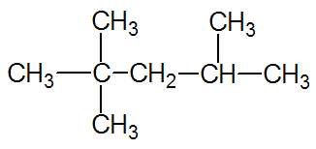
Atividades
1. Escreva o nome do seguinte hidrocarboneto segundo a IUPAC
2. Considere o seguinte hidrocarboneto.
2.1. Indique a fórmula molecular do composto.
2.2. Escreva o nome IUPAC do composto.
2.3. Indique a fórmula de estrutura de um isómero e classifique-o.

Slide 50
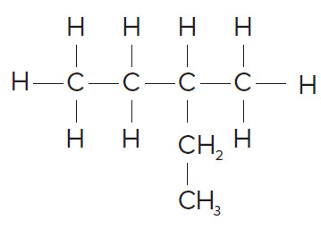
Atividades
Resolução
1. Escreva o nome do seguinte hidrocarboneto segundo a IUPAC.
2,2,4-trimetilpentano
2. Considere o seguinte hidrocarboneto.
2.1. Indique a fórmula molecular do composto.
C₆H₁₄
2.2. Escreva o nome IUPAC do composto.
n-hexano
2.3. Indique a fórmula de estrutura de um isómero e classifique-o.
É um isómero de cadeia.

